Slide 1
Introdução ao Bitcoin
Parte Prática

Slide 2
Bitcoin é um protocolo; não é uma plataforma ou aplicação. Existem várias soluções para usar a rede Bitcoin, cada uma com as suas vantagens e desvantagens.

Slide 3
Como obter Bitcoin
Receber em troca de produtos ou serviços
Comprar Ponto-a-Ponto
Comprar numa plataforma de compra e venda

Slide 4


Rede Base (on-chain)
Rede Lightning (Lightning Network)
Poupanças
Pagamentos do dia-a-dia

Slide 5
Rede Lightning
Protocolo que permite escalar o uso de Bitcoin através de pagamentos instantâneos fora da rede base.
2as camadas (off-chain)
Rede Lightning
Outros
Protocolo Bitcoin
Rede Base (on-chain)
@anilsaidso

Slide 6
Poupanças rede base

Slide 7
Soluções para guardar bitcoin
As plataformas de compra e venda não são recomendadas para guardar bitcoin a longo prazo.
O bitcoin guardado nessas plataformas não pertence ao utilizador, visto que é a plataforma que detém a chave privada.
É uma solução de armazenamento custodial.

Slide 8


Not your not your
keys
coins

Slide 9

Carteiras Bitcoin
Servem para guardar a chave privada, consultar o saldo e fazer transações.

Slide 10

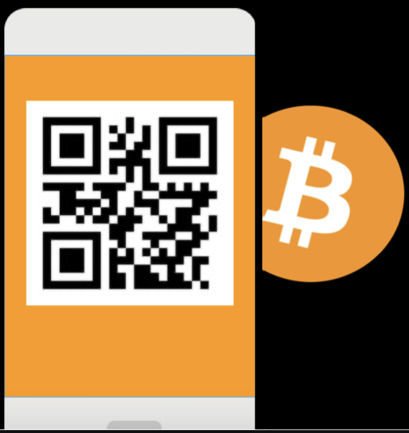

Carteira online
Carteira offline
Conectada à internet
É possível aceder através do computador ou telemóvel
É mais vulnerável a ataques informáticos
Não está conectada à internet
Pode estar guardada num dispositivo físico
Só é utilizada para assinar transações

Slide 11
Chave Privada
A chave privada é representada por uma sequência de 12 ou 24 palavras (seed words).
Estas palavras permitem o acesso à carteira e aos fundos lá guardados.
As palavras da chave privada são mais importantes do que a aplicação/dispositivo que as contém.

Slide 12

Cópia de Segurança
É necessário manter uma cópia de segurança das palavras da chave privada para restaurar o acesso à carteira.
Não manter um cópia digital das palavras.
Não escrever as palavras num computador ligado à internet.
Não dizer as palavras em voz alta.

Slide 13

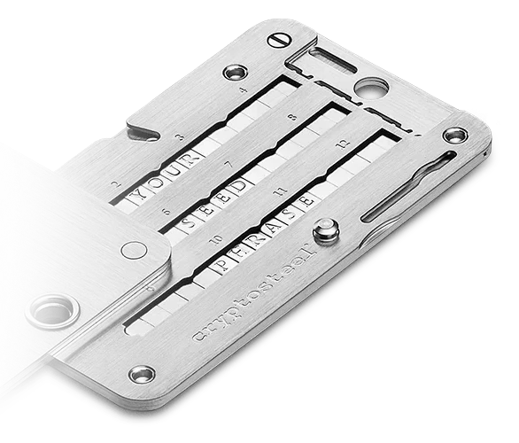


Cópia de Segurança
Em papel
Em metal

Slide 14
Demonstração prática

Slide 15

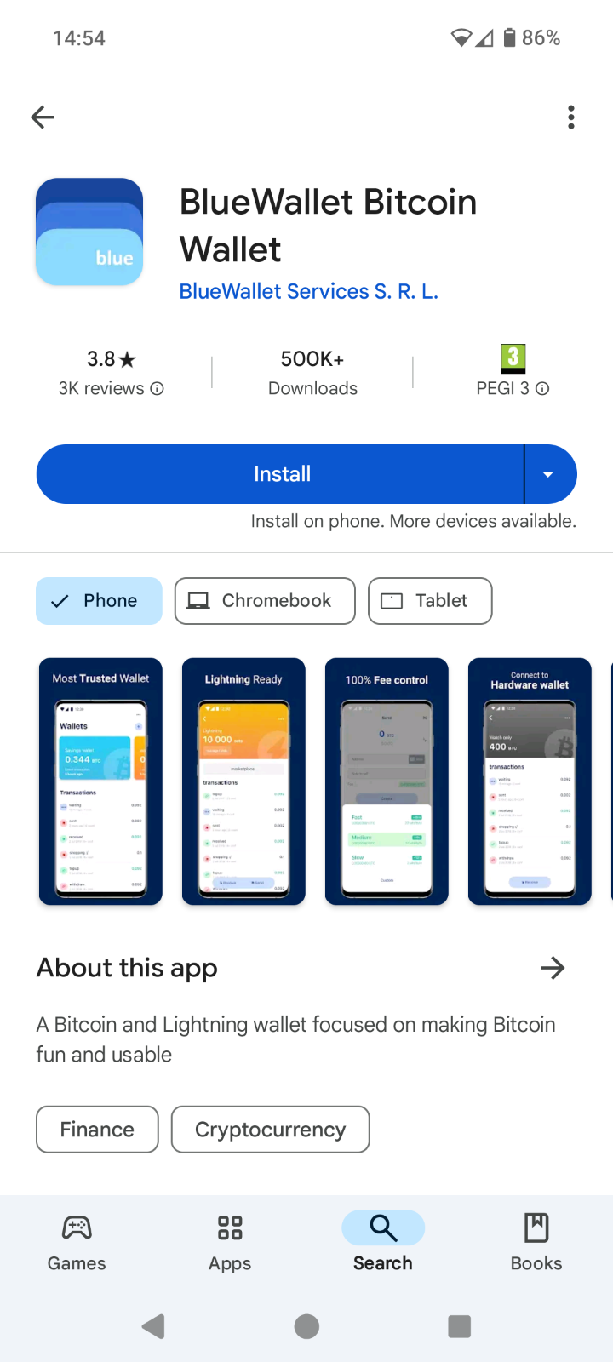
Instalar BlueWallet
É uma carteira Bitcoin não-custodial – as chaves privadas são do utilizador.
É uma carteira que está conectada à internet.
Pode ser utilizada como carteira de visualização (apenas para consultar o saldo).
Pode ser utilizada como carteira Lightning.

Slide 16
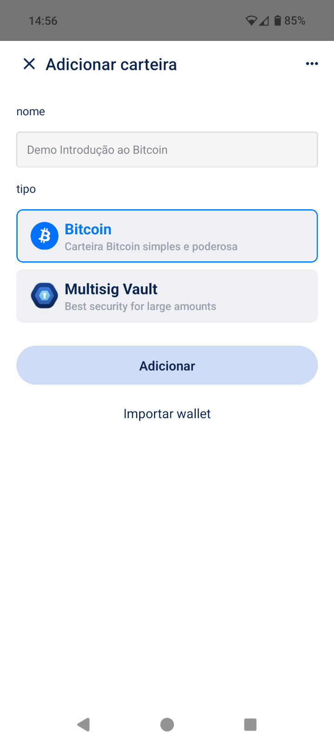
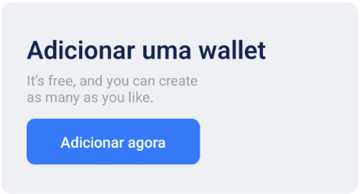
Criar carteira
Clicar em “Adicionar agora”
Dar um nome à carteira e selecionar tipo ”Bitcoin”
Clicar em “Adicionar”

Slide 17
Criar cópia de segurança
A sua wallet foi criada…
Num ambiente calmo e privado
Escrever as 12 palavras num papel (a ordem interessa)
Não tirar fotos nem capturas de ecrã às palavras
Guardar o papel em local seguro
Please take a moment to write down this mnemonic phrase on a piece of paper. It’s your backup and you can use it to recover the wallet.
1. stage
2. observe
3. roof
4. nurse
5. opera
6. today
7. alley
8. short
9. final
10. roast
11. approve
12. legal
OK, I wrote it down.

Slide 18
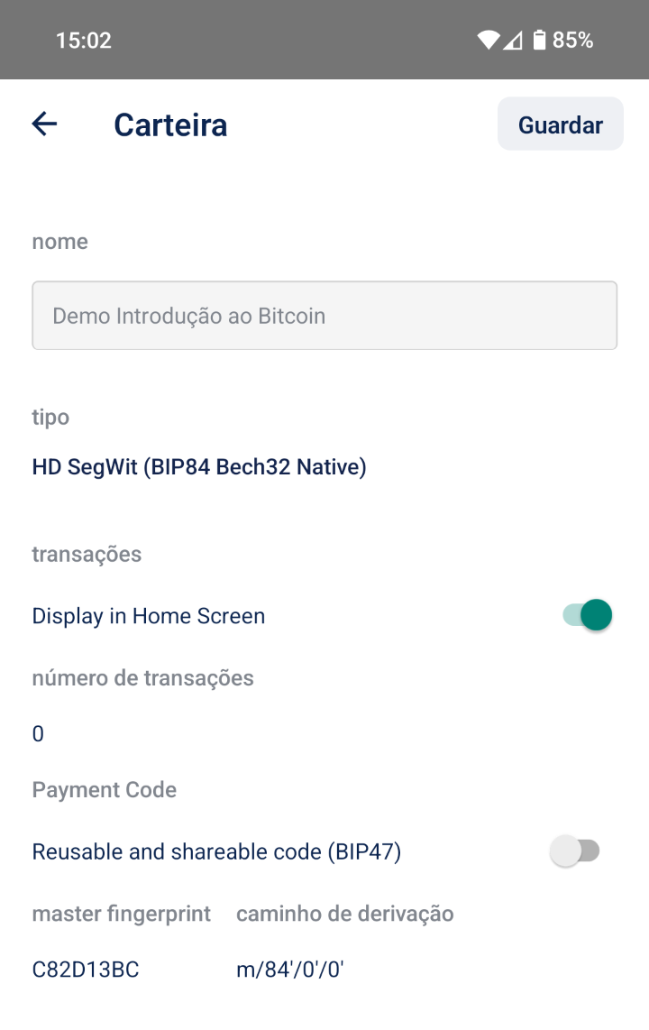
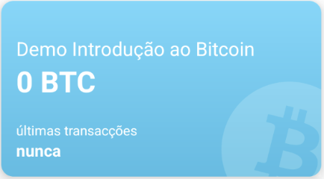
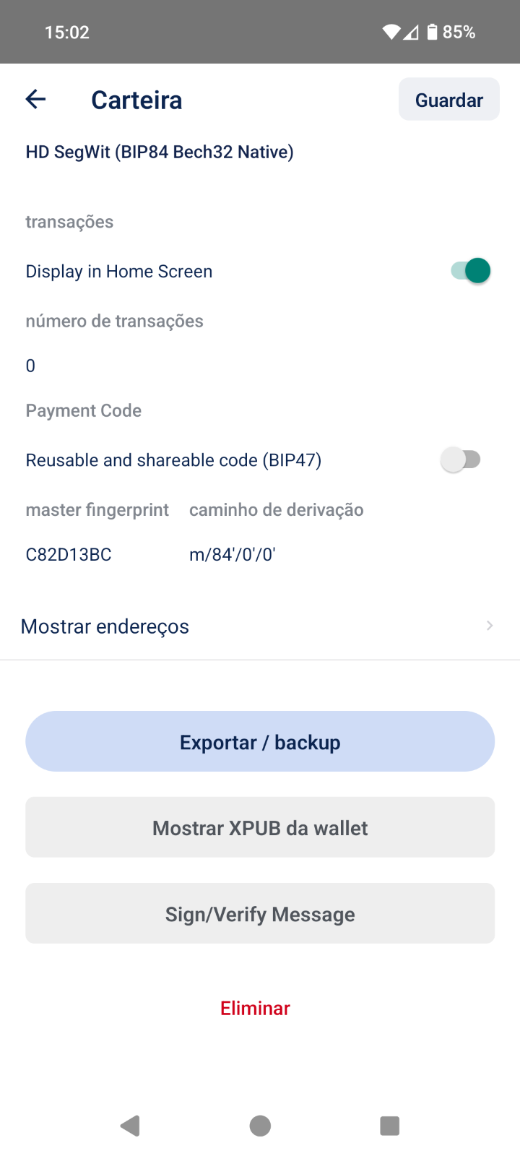
Eliminar carteira
Clicar na carteira que se pretende eliminar
Selecionar “Eliminar” e confirmar

Slide 19
Restaurar a partir da cópia de segurança
←
importar
…
No menu inicial, clicar em “Adicionar agora” e de seguida em “Importar wallet”
Introduzir as palavras da chave privada por ordem
Clicar em “Importar”
Introduza as palavras-semente, chave pública, WIF, ou qualquer outra coisa que tenha. A BlueWallet fará o seu melhor para adivinhar o formato correto e importar a sua carteira.
stage observe roof nurse opera today alley short final roast approve legal
Importar
Ler código QR ou importar ficheiro

Slide 20
Pagamentos rede Lightning

Slide 21
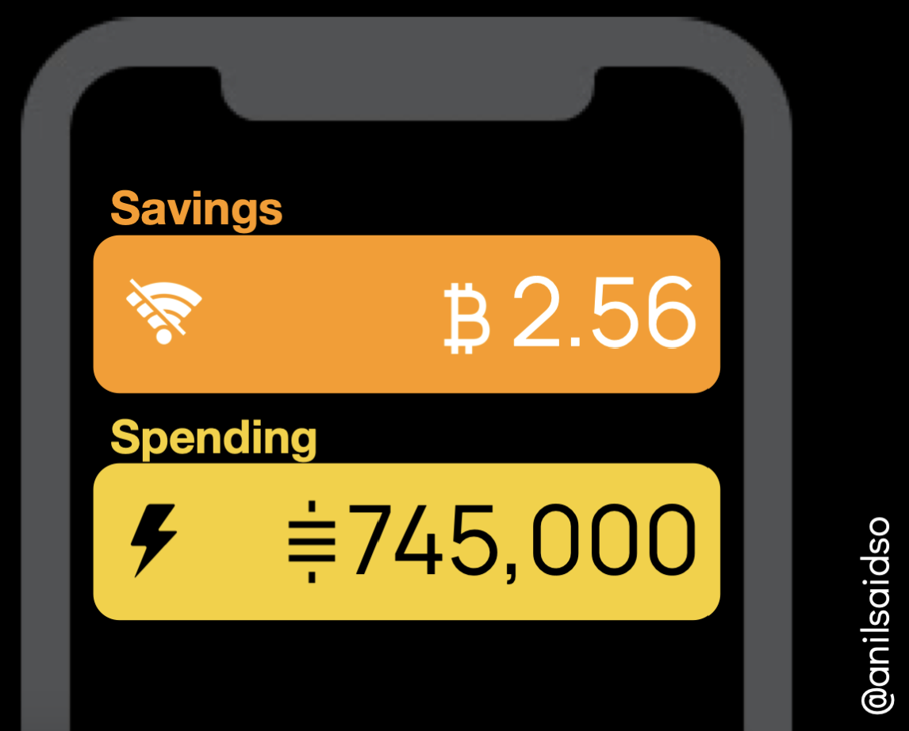
Carteira Lightning
Uma carteira Lightning está sempre online. Não deve ser utilizada para guardar montantes elevados.
Poupanças
Pagamentos

Slide 22





Carteira custodial
Carteira não-custodial
Uma entidade terceira detém o bitcoin e gere as chaves privadas pelo utilizador.
Conveniente e fácil de usar.
O utilizador controla a chave privada.
Maior segurança.

Slide 23
Demonstração prática

Slide 24
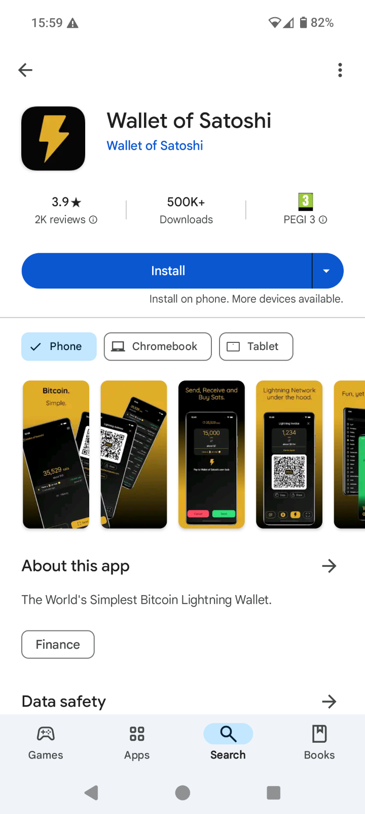
Instalar Wallet of Satoshi
É uma carteira Lightning custodial – as chaves privadas pertencem à entidade terceira.

Slide 25
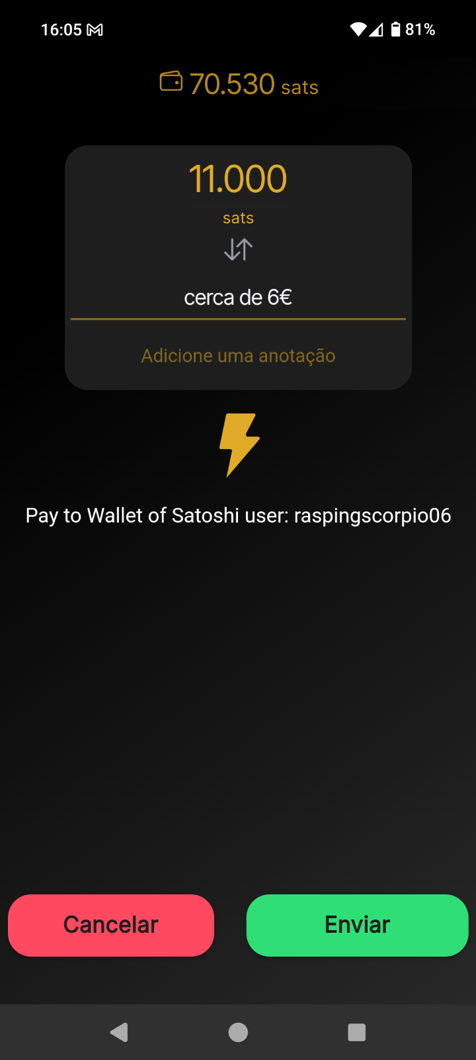
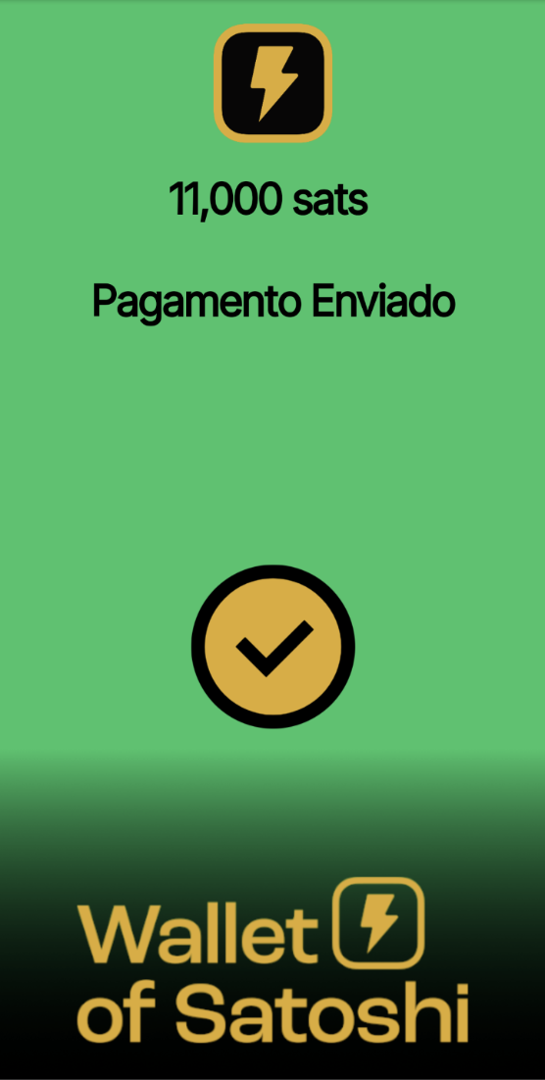
Enviar Bitcoin
No menú inicial clicar em “Enviar”
Ler o código QR do endereço para onde se quer enviar Bitcoin
Selecionar o montante a enviar e clicar em “Enviar”
Será exibida uma mensagem de sucesso

Slide 26
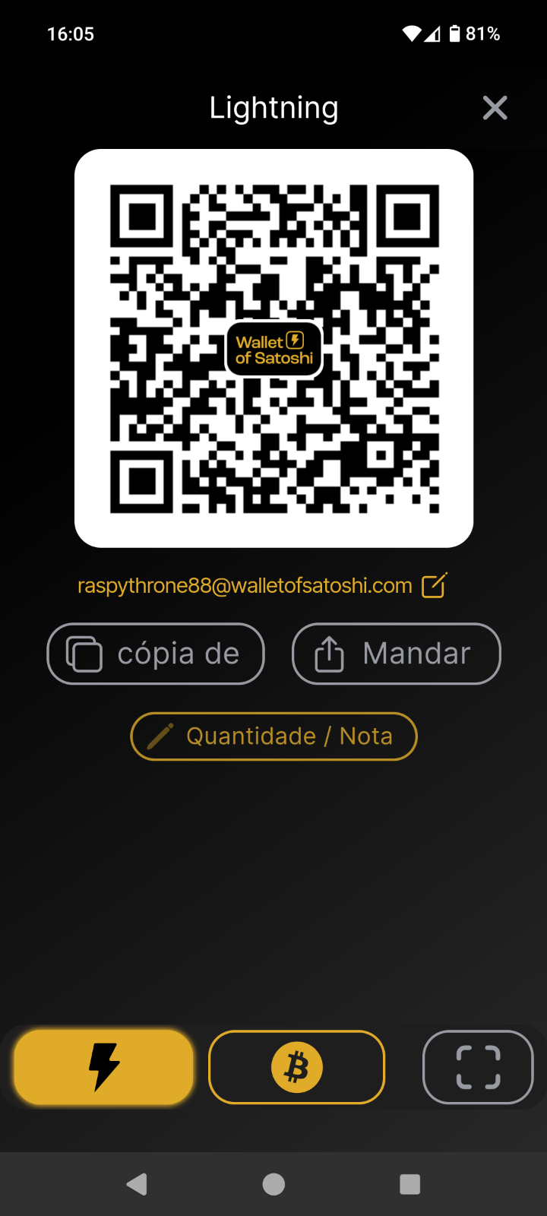
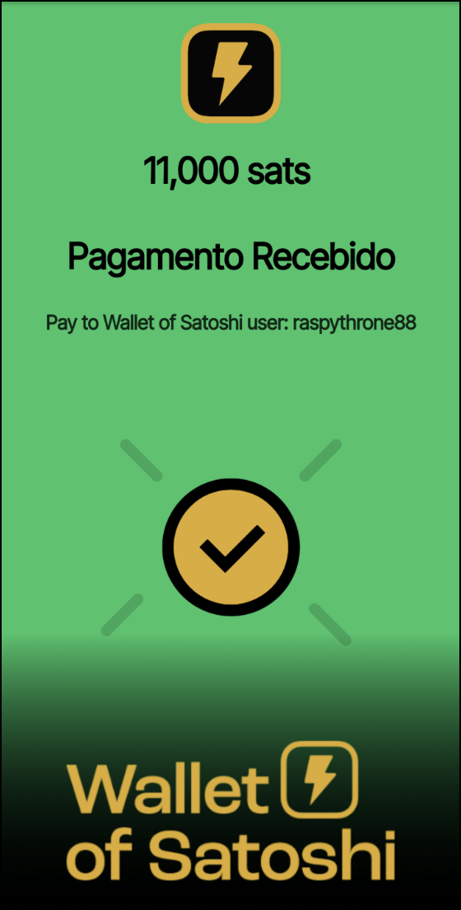
Receber Bitcoin
No menú inicial clicar em “Receber”
Será disponibilizado um código QR para partilhar com quem lhe quer enviar Bitcoin
Também é possível escolher qual o montante a receber clicando em “Quantidade/Nota”
Será exibida uma mensagem de sucesso

Slide 27

Parabéns! A tua viagem de Bitcoin começa agora.

